Slide 1
Česká nová vlna
FAVh001 + FAVKh006
7. 10. 2020
Mgr. Šárka Gmiterková, Ph.D.

Slide 2
Organizace kurzu
Kurz je vyučovaný on-line formou, ale není synchronní
Jednotlivé přednášky o cca 50 minutách budou k dispozici studentům v systému Medial. Nahrávky budou přibývat pravidelně každou středu, kromě týdnů s výukou zahraničních hostů. Nové lekce tedy nehledejte ve dnech 14. 10. (FAVz086 Contemporary French Cinema), 28. 10. (státní svátek) a 11. 11. (FAVz085 Introduction Into Screenwriting Studies)
Ve dnech 4. 11., 9. 12. a 13. 1. 2021 pro prezenční studenty, v soboty 5. 12. a 9. 1. 2021 pro kombinované studenty vždy v čase 15:00 – 16:30 na platformě MS Teams proběhne diskuze nad shlédnutými snímky, otázkami z listů k jednotlivým filmům; dále bude prostor na Vaše otázky stran výkladu i případné nejasnosti k organizaci kurzu. Tato setkání nejsou povinná.
Filmy budou k dispozici ve studijních materiálech předmětu, stejně jako listy s informacemi a otázkami k vybraným titulům. Seznam filmů povinných ke zkoušce bude dodán do konce října.
Způsob ukončení předmětu budu modifikovat s ohledem na aktuální situaci.

Slide 3
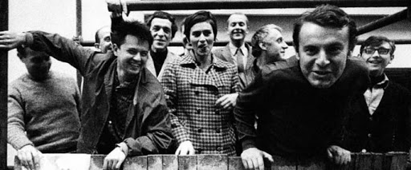
X
X
X
„Některé filmy nové vlny by se měly promítat za trest“
„Nová vlna jako mýtus?“
„Triumf marketingu nad obsahem“
„Československý filmový zázrak“
“Zlatá šedesátá“
„Kvalitativní vrchol české kinematografie“

Slide 4
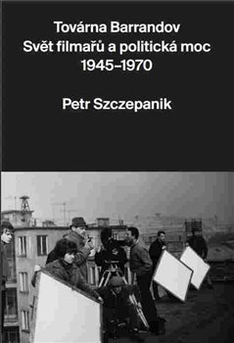


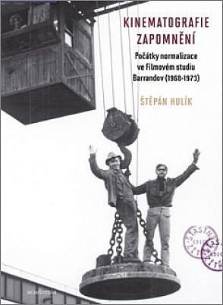


Slide 5
Nová vlna jako kontinuita i zlom v domácí kinematografii
Česká (československá) kinematografie jako lokální kinematografie, až do 60.let se ve světovém měřítku prosazují jen jednotlivé filmy (Extase, Siréna) X nová vlna jako svébytná národní škola, která se dovede sytit mezinárodními vlivy i navazovat na a rozvíjet domácí tradice
NV nelze převést na společný jmenovatel, na jednolitý styl nebo typ vidění, na určitou perspektivu >> typická je pro ni naopak různorodost autorských poetik i množství tvůrců, kteří se na točí filmy neschematické a autorské
Dvě hlavní tendence
  Objektivně kritická, „veristická“ >> Miloš Forman, Ivan Passer, Jaroslav Papoušek; zpočátku také Věra Chytilová
  Filozofující podobenství a alegorie s různým stupněm stylizace >> Jan Němec, Evald Schorm, Věra Chytilová

Slide 6
Nová vlna pohledem dobových kritiků a publicistů
Počátkem 60. let probíhaly na stránkách specializovaného tisku diskuze o povaze moderního československého filmu >> tvůrce k modernímu výrazu podněcuje a nástup nových filmařů podporuje
Osa moderní vs módní
  Československý moderní film může čerpat inspiraci ze zahraničí, ale nikoliv formou mechanické nápodoby, ale jako nástroj pro tříbení vlastního výrazu
  Naopak módní film jen prázdně kopíruje zahraniční formální výboje, bez adekvátní obsahové či ideové hodnoty
  >> Moderní československý film tak měl upoutat jak progresivní formou, tak myšlenkovou hodnotou, ideálně bytostně českou či dokonce komunistickou

Slide 7
“Pocitový” nebo “autentický” film
První termín, kterým domácí publicisté označovali modernistické filmy, se objevuje kolem roku 1962 – v kinech filmy jako Strop (1961, r. Věra Chytilová), Slnko v sieti (1962, r. Štefan Uher), Transport z ráje (1962, r. Zbyněk Brynych), Křik (1963, r. Jaromil Jireš)
>> nahlížení světa očima hrdinů, reprezentace myšlenkových proudů skrz subjektivní komentář, použití improvizovaných dialogů a monologů, skryté kamery nebo jiných prostředků, které přibližovaly divákům emoce postav
V zájmu zachování kontinuity s domácí kinematografií se snímky připodobňují ke starším lyrickým filmům Vojtěcha Jasného nebo Františka Vláčila

Slide 8
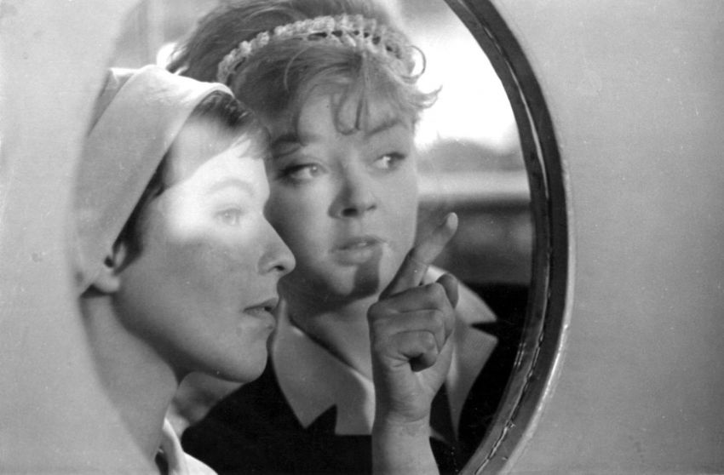
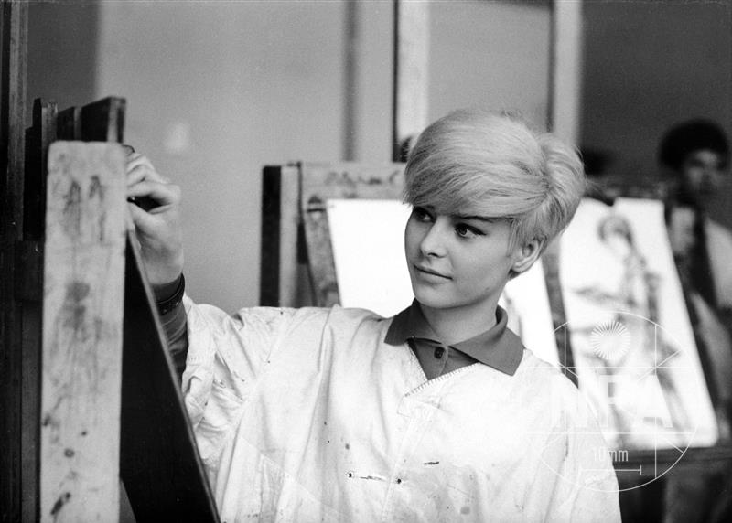
“Pocitový” nebo “autentický” film
Dalším ambiciózním filmům, které spadaly do této kategorie, se dostalo ostré kritiky. Jejich tvůrci se poté už k dalším experimentům neodhodlali nebo v Československu nenatočili už žádný film.
Tak blízko u nebe (1963, r. Vladimír Brebera)
Letos v září (1963, r. František Daniel)
Pražské blues (1963, r. Georgis Sklenakis)
Bubny (1964, r. Ivo Novák)
Třiatřicet stříbrných křepelek (1964, r. Antonín Kachlík)
částečně Okurkový hrdina (1963, r. Čestmír Mlíkovský).

Slide 9
“film-pravda”
Český ekvivalent cinema-verité, objevuje se takřka souběžně s pocitovým filmem, ale na rozdíl od pocitového filmu termín naráží na nedostatečnou tradici těchto postupů
Sloužil pro přesnější definici estetických strategií, které ve své rané tvorbě uplatňovala Věra Chytilová (Pytel blech, O něčem jiném) nebo Miloš Forman (Konkurs)
Předznamenává finální termín „nová vlna“, který je ale nutné přizpůsobit domácímu prostředí – zejména zmírnit generační antagonismus a estetickou radikalitu

Slide 10
„Nová vlna“
Pro lokální verzi NV se podle dobových publicistů stala dominantní autenticita:
  Obsazování neherců (autentičnost obrazová i dialogová)
  Skrytá kamera nebo její simulace
  Introspektivní dimenze NV (vnitřní svět postav, odmítání vnější dějovosti a podívané ve prospěch děje intelektuálního a citového).
Okruh tvůrců, kteří do NV spadají, se rychle mění a postupně zužuje - v roce 1964 na 40 tvůrců, a mezi nimi jména jako Jaroslav Balík, Zdeněk Podskalský nebo Milan Vošmik, až po Miloše Formana a Věru Chytilovou nebo Pavla Juráčka.
Z konce roku 1966 pochází slavný text Jaroslava Bočka “Nová vlna z odstupu.” Ten už pracuje se skupinou tvůrců, které pod NV řadíme dodnes, a v těch kategoriích, které se přibližně shodují s našim dnešním vnímáním NV (viz slide 5).

